Slide 1
离散数学
Discrete Mathematics
卢 力
School of Software Engineering
Huazhong University of Science and Technology

Slide 2
前言
一、什么是离散数学
相对连续数学而言的。
广义来讲，离散数学包括两个方面，一个是连续数学的离散化，即计算数学或数值分析，还有一个就是离散量自身的研究内容。
离散数学是研究离散量的结构和相互间关系的数学学科。
如哥尼斯堡七桥问题(教材P193)、汉诺塔问题等。
该课程最早于1976年在美国开设。
Notes:
一门数学——从数学的发展历程：最开始的数学是离散的数学，如计数；后面出现微积分这样连续的数学；随着计算机的出现，离散数学重新找到了它应有的位置。
计算机的几个特点：讨论的对象是离散的对象；研究的方法是在有限步骤中完成求解；所讨论的问题一定可以求出解。用连续数学就不合适了。

Slide 3
二、离散数学课程的地位和作用
离散数学是计算机学科的一门核心基础课程。
为后继课程如数据结构、操作系统、数据库、编译原理、网络和算法设计等课程提供必要的数学基础。
为今后从事计算机科学和技术各方面的工作提供有力的工具。
离散数学是现代数学的一个重要分支，通过该课程的学习可以提高学生的抽象思维、严格推理以及综合、分析、归纳等能力，培养出高素质的人才。

Slide 4
三、离散数学课程的主要内容
离散数学课程的主要内容可以分为四个部分：
第一部分：集合论。包括集合、关系和函数。（教材的第一、二、三章）
第二部分：代数系统。包括代数系统的一般概念，几类典型的代数系统。（教材的第四、五、六∗、七章）
第三部分：图论。包括图的基本概念，几种特殊的图。（教材的第八章）
第四部分：数理逻辑。包括命题逻辑和谓词逻辑。（教材的第九、十章)

Slide 5
四、离散数学课程的特点
课程以离散量为研究对象，内容丰富，涉及面较宽，具有三个最主要的特点：
以集合论为基础——所有的概念都是用集合来描述的
高度的抽象性
推理的严密性
本课程概念多、定理多、推理多并且内容较为抽象。但由于它是为学生后继专业知识的学习做必要的数学准备，因此它研究的内容均比较基础，难度不大。

Slide 6
五、如何学好离散数学
熟读教材。准确理解各个概念和定理的含义（结合多个例子来理解），必要的推理过程要看懂、理解（它可以帮助你熟悉和深刻理解定理的含义）。
独立思考，大量练习。仅靠熟读教材并不能将书本上的知识变成你自己的知识，在熟读教材的基础上，必须通过大量练习，独立思考来真正获取知识。
注重抽象思维能力的培养。数学与其他学科相比较具有
较高的抽象性，而离散数学的抽象性特点更为显著，它有着大量抽象的概念和抽象的推理，要学好这门课程必须具有较好的抽象思维能力，才能深入地掌握课程内容。

Slide 7
五、如何学好离散数学
离散数学是计算机学科的专业基础课程，它对学生计算机科学理论水平的提高起着非常重要的作用。但是，在该课程的学习过程中，学生对离散数学的重要性以及与其它课程的联系似乎是雾里看花，模糊不清。当然，这是很自然的事情，因为处在现有的知识结构中，学生不可能对所学的知识具有全面和深刻的认识，就象古诗中描述的那样：“不识庐山真面目，只缘身在此山中”。处在一个环境中难以看清该环境中的一切事物是很正常的。所以，在学习离散数学的过程中，学生不必过分关注它的用处以及它在计算机学科中所起的作用，而应从以下几个方面入手，力争学好本课程的全部内容。

Slide 8
从严格的数学定义出发建立概念。离散数学的每一个概念都是由定义给出的，分析定义、弄清定义所给出的概念是非常重要的，是初学者的首要任务。离散数学中的定义往往从严格的数学角度出发进行描述，是某种概念的高度抽象。它与高等数学中的某些带有直观性的定义相比更具严格化。因此，一定要站在严格的数学角度上去理解离散数学的定义，建立严格的数学概念。
重视数学性质和证明过程。数学概念的讨论一般建立在这些概念所具有的性质之上，性质的研究是对数学概念讨论的进一步深入，往往通过命题、定理、推论等形式研究抽象概念的特性。

Slide 9
充分理解数学概念性质的方法是完全弄懂该性质的证明过程，这不仅是学习数学知识的过程，也是增强抽象思维能力、培养逻辑严密程度的重要途径。数学定理的证明是一项困难和枯燥的工作，初学者往往因畏惧其难度而放过许多证明的细节，这是非常不可取的。因为读懂证明过程的每一步不仅是掌握知识的重要环节，而且还是培养各种能力的有效途径。
证明技巧的训练，可以促进推理技能的提高、逻辑抽象的深入、思维方式的严谨和理解能力的增强。当然，这需要一个长期训练的过程，不可能立竿见影，希望通过个别定理的证明而达到提高各种能力的想法是不现实的。所以，重视每一个性质以及它的证明过程是非常重要的。

Slide 10
先读书，再做题。在没有完全弄懂每一个概念的情况下，试图解答练习中的习题是急于求成的做法。正确的方法应该是先从读书做起，首先把每一个概念搞清楚，基础打扎实，然后再通过习题的演练达到巩固已学知识的目的。这种做法看似花费了较多的时间，但从效果上看更具事半功倍的作用。

Slide 11
读书时追求细腻。反复读书是学好离散数学不可缺少的一环。读书时，应该读懂每一个细节，理解每一个符号和每一句话。很多时候，初学者会跳过一些难以理解的步骤，特别是证明过程中的某些细节，这实际上是放弃了提高各方面能力的机会。理解能力、推理技能、抽象思维以及意志品质等各方面素质的提高都溶于数学概念的每一个细节之中。著名数学家华罗庚先生有句名言：“一本书应先把它读厚，再把它读薄”。重视细节、追求细腻也许就是读厚一本书的方法吧。

Slide 12
做题时注重积累。离散数学各章节的习题是巩固提高知识水平不可缺少的组成部分。很多练习题都有独特的解题方法，这些特殊方法对初学者来说很难想到，而一旦知道后记住这些方法是必要的。解题方法积累的过程也是提高的过程，是提高解题技能、增强创新能力的途径，没有积累就没有灵活的思路。
学习方法因人而异，适合于他人的学习方法不一定适合于自己。因此，通过学习总结出适合自身的学习方法是很重要的。但无论如何，有一点是适合每一个人的，那就是：刻苦努力、坚持不懈。

Slide 13

六、教材及参考书
1、教材：
洪帆主编，离散数学基础（第三版），华中科技大学出版社，2009年10月
2、参考书：
洪帆、付小青编，离散数学习题题解，华中科技大学出版社，1999年3月
左孝凌、李为鉴、刘永才，离散数学，上海科学技术文献出版社，1982
左孝凌、李为鉴、刘永才，离散数学理论分析题解，上海科学技术文献出版社，1988

Slide 14

七、成绩评定
平时成绩 20%
  作业 10%
  课堂练习 10%
结业考试 80%

Slide 15
八、联系方式
Email
  lulihust@163.com
Phone
  13667182852
Office
  Room N-305

Slide 16
九、上课要求
执行学籍管理规定和学生手册要求
将移动电话等设置成震动或关机
带好笔和草稿纸

Slide 17
第一部分 集合论

Slide 18
二十世纪数学中最为深刻的活动是关于数学基础的探讨。这不仅牵涉到数学的本性，也牵涉到演绎数学的正确性。数学中若干悖论的发现，引发了数学史上的“第三次危机”（第一次危机是无理数的发现，据说发现者希腊数学家希勃索斯(Hippasus)被愤怒的人们投入河中淹死了。第二次危机是无穷小的发现。），这种悖论在我们将要讲到的集合论中尤为突出。
集合论最初是一门研究数学基础的学科，它从一个比“数”更简单的概念——集合出发，定义数及其运算，进而发展到整个数学领域，在此方面它取得了极大的成功。
Notes:
第一次危机发生在公元前580～568年之间的古希腊，数学家毕达哥拉斯建立了毕达哥拉斯学派。这个学派集宗教、科学和哲学于一体，该学派人数固定，知识保密，所有发明创造都归于学派领袖。当时人们对有理数的认识还很有限，对于无理数的概念更是一无所知。毕达哥拉斯学派所说的数，原来是指整数，他们不把分数看成一种数，而仅看作两个整数之比，他们错误地认为，宇宙间的一切现象都归结为整数或整数之比。该学派的成员希伯索斯根据勾股定理（西方称为毕达哥拉斯定理）通过逻辑推理发现，边长为1的正方形的对角线长度既不是整数，也不是整数的比所能表示。希伯索斯的发现被认为是“荒谬”和违反常识的事。它不仅严重地违背了毕达哥拉斯学派的信条，也冲击了当时希腊人的传统见解。使当时希腊数学家们深感不安，相传希伯索斯因这一发现被投入海中淹死，这就是第一次数学危机。到了公元前370年，这个矛盾被毕氏学派的欧多克斯通过给比例下新定义的方法解决了。第一次危机的产生最大的意义导致了无理数地产生！
第二次数学危机发生在十七世纪。十七世纪微积分诞生后，由于推敲微积分的理论基础问题，数学界出现混乱局面，即第二次数学危机。微积分的主要创始人牛顿在一些典型的推导过程中，第一步用了无穷小量作分母进行除法，当然无穷小量不能为零；第二步牛顿又把无穷小量看作零，去掉那些包含它的项，从而得到所要的公式，在力学和几何学的应用证明了这些公式是正确的，但它的数学推导过程却在逻辑上自相矛盾。焦点是：无穷小量是零还是非零？如果是零，怎么能用它做除数？如果不是零，又怎么能把包含着无穷小量的那些项去掉呢？直到19世纪，柯西详细而有系统地发展了极限理论。柯西认为把无穷小量作为确定的量，即使是零，都说不过去，它会与极限的定义发生矛盾。无穷小量应该是要怎样小就怎样小的量，因此本质上它是变量，而且是以零为极限的量，至此柯西澄清了前人的无穷小的概念，另外Weistrass创立了 极限理论，加上实数理论，集合论的建立，从而把无穷小量从形而上学的束缚中解放出来，第二次数学危机基本解决。
第三次数学危机发生在1902年，罗素悖论的产生震撼了整个数学界，号称天衣无缝，绝对正确的数学出现了自相矛盾。从此，数学家们就开始为这场危机寻找解决的办法，其中之一是把集合论建立在一组公理之上，以回避悖论。首先进行这个工作的是德国数学家策梅罗，他提出七条公理，建立了一种不会产生悖论的集合论，又经过德国的另一位数学家弗芝克尔的改进，形成了一个无矛盾的集合论公理系统（即所谓ZF公理系统），这场数学危机到此缓和下来。第三次数学危机表面上解决了，实质上更深刻地以其它形式延续着。

Slide 19
集合论的起源可以追溯到19世纪末期，为了追寻微积分的坚实基础，开始时人们主要是对数集进行了卓有成效的研究。
1874年，29岁的德国数学家康托（Georg Cantor）在“数学杂志”上发表了关于无穷集合论的第一篇革命性文章。
从1874至1884年间，Cantor的系列有关集合的文章，奠定了集合论的基础。
Cantor的思想引起了当时权威数学家克罗内克（Kronecker）的敌视，粗暴地攻击他的思想达十年之久。
庞加莱（Poincare）也把集合论当作一个有趣的“病理学”，并预测：后一代人将把Cantor的集合论当作一种疾病，而人们已经从中恢复过来了。

Slide 20
Cantor开创的集合论被称为朴素集合论，因为他没有对集合论做完整形式的刻画，从而导致了理论的不一致（产生了悖论）。
但Cantor的工作为数学开辟了广泛的研究领域。他所提出的问题及其解决过程至少影响了数学半个世纪的发展，如连续统假设。

Slide 21
在集合论的若干悖论中，最通俗易懂的是Russell（罗素）的理发师悖论：
一个乡村理发师，自夸本村无人可与相比，宣称他当然给本村不给自己理发的人理发，也只给这些人理发。
一天他发生了疑问，他是否应当给自己理发？
如果理发师给自己理发，由于理发师只给“不给自己理发的人”理发，所以他不给自己理发，矛盾；
如果理发师不给自己理发，由于理发师给“不给自己理发的人”理发，所以他必须为自己理发，矛盾。
Notes:
设 C = {x|x是不给自己理发的人}，b是这位理发师。
若 b ∈ C，则 b ∉ C。
若 b ∉ C，则 b ∈ C。

Slide 22
1930年，哥德尔（Godel）给出了连续统假设与选择公理是相容的，从而证明了连续统假设不会错。
1963年，科恩（Cohen）证明了选择公理与连续统假设是相互独立的，从而给出了：证明连续统假设成立是不可能的。由此得到，在使用的公理系统中，连续统假设是不能判定的。
十九世纪末到二十世纪初，数学的各个分支的一个普遍的思潮就是建立公理化系统。
为了弥补Cantor集合论的不足，德国数学家策梅洛（Ernst Zermelo）承担了集合论的公理化任务，建立了形式集合论。

Slide 23
Zermelo相信悖论起因于Cantor对集合的概念未加以限制，所以他所建立的公理系统只包含公理本身叙述所定义的基本概念和关系，并把选择公理作为其中的一条公理。
然而此公理化集合论的相容性当时并没有证明。
关于这一相容性问题，Poincare评论说：为了防备狼，羊群已经用篱笆圈起来了，但却不知道羊圈内有没有狼。

Slide 24
集合论既然有这么多的缺欠和不足，为什么还仍然把它作为数学的基础呢？
早在集合论刚建立不久的1897年，在苏黎世举行的第一次国际数学家大会上，胡尔维茨（Hurwitz）与哈达马（Hadamard）就指出了超限数理论在分析中的重要应用，进一步的应用不久就在测度论和拓扑学方面开展起来。
目前已经知道，整个分析数学是建立在集合论的基础上的，集合论的概念已深入到现代科学的各个方面，成为表达各种严谨科学概念的必不可少的数学语言。

Slide 25
希尔伯特（Hilbert）在1926年曾说到：“没有人能把我们从Cantor为我们创造的乐园中开除出去”，称Cantor的超限算术为“数学思想的最惊人的产物，在纯粹理性的范畴中人类活动的最美观的表现之一”。
Russell把Cantor的工作描述为“可能是这个时代所能夸耀的最巨大的工作”。

Slide 26
我们这里学习集合论，更是因为计算机科学及其应用的研究也和集合论有着极其密切的关系。
集合不仅可以用来表示数及其运算，更可以用于非数值信息的表示和处理。
如数据的增加、删除、修改、排序，以及数据间关系的描述，有些很难用传统的数值计算来处理，但可以用集合运算来处理。
因此集合论在程序语言、数据结构、编译原理、数据库与知识库、形式语言和人工智能等领域中都得到了广泛的应用，并且还得到了发展，如扎德（Zadeh）的模糊集理论和Pawlak的粗糙集理论。

Slide 27
本部分对集合论本身及其公理化系统不做深入探讨，主要是介绍有关集合论的基础知识。在讲授上力求直观易懂，而非严格的形式化。欲求深入学习，请阅读集合论方面著作。
主要内容：
第1章 集合
第2章 关系
第3章 函数

Slide 28
第 1 章 集 合
本章采用朴素集合论的方法，介绍有关集合的一些基本知识，内容显得较为直观，学起来易于接受。但集合及其相关的概念是本门课程后面各章内容的基础，读者务必熟练的掌握。

Slide 29
主要内容如下：
1.1 集合及其表示方法 1.2 集合间的关系
1.3 集合的运算和运算定律 1.4 集合成员表
1.5 集合的分划与覆盖
1.6 集合的标准形式
^{*1.7 多重集合} 习题课

Slide 30
1.1 集合及其表示方法
一、集合和元素
1. 定义
把一些确定的、彼此不同的事物作为一个整体来看待时，这个整体便称为是一个集合。组成集合的那些个体称为集合的元素。
例如 全体中国人可组成一个集合，每一个中国人均是该集合的元素。
又如 所有C语言中的标识符组成一个集合，每一个标识符均是该集合的元素。
再如 “我们班漂亮的女生” 不能组成一个集合。
模糊集理论

Slide 31
2. 集合的特征
确定性
一旦给定了集合 A，对于任何元素 a，可以准确地判断 a 是否在 A 中。
互异性
集合中的元素之间是彼此不同的。即 {a, b, b, c} 与 {a, b, c} 是一样的。
无序性
集合中的元素之间没有先后次序。即 {a, b, c} 与 {c, b, a} 是一样的。
抽象性
集合中的元素是抽象的，甚至可以是集合。如 A = {1, 2, {1, 2}}，其中 {1, 2} 是集合中的元素。

Slide 32
通常用带或不带标号的大写字母来标记集合，用带或不带标号的小写字母标记元素。若个体 a 是集合 A 的元素，则记作 “a ∈ A ”；若 a 不是集合 A 的元素，则记作 “a ∉ A ” 。
几个常见的集合的表示符号：
N：所有正整数的集合。 Q：所有有理数的集合。
Z：所有自然数即非负整数的集合。 R：所有实数的集合。
I： 所有整数的集合。 C：所有复数的集合。
N_{m}：从1到m，这m个正整数的集合。 P：所有素数的集合。
Z_{m}：从0到m−1，这m个非负整数的集合。
例如 2 ∈ N，2.5 ∉ N，−3 ∉ N，但 2.5 ∈ Q，−3 ∈ I。

Slide 33
3. 集合论中的悖论
定义：
寻常集 —— 不包含自身作为元素的集合，即元 A ∉ 集 A。
不寻常集 —— 包含自身作为元素的集合，即元 A ∈ 集 A。
一个集合或者是寻常集，或者是不寻常集，二者必居其一，且只居其一。
再定义：
T 是由所有寻常集组成的集合，即
T = { A | A 是集合，A ∉ A }
现在问 T 是寻常集还是不寻常集?

Slide 34
T 是由所有寻常集组成的集合，即
T = { A | A 是集合，A ∉ A }
若 T 是寻常集，则 T ∉ T，而由 T 自身的定义（所有寻常集的集合）知，T ∈ T，因此 T 又必须是不寻常集，这与假设矛盾。
若 T 是不寻常集，则 T ∈ T，因此 T 包含一个不寻常集为元素，此与 T 自身的定义（由寻常集组成的而非不寻常集组成的集合）矛盾。
因此，T 是不存在的，即由所有寻常集组成的集合是不存在的。
Notes:
这些集合悖论都涉及到一些共同的东西：“所有”或“全体”。看到它们之间的共性，康托认为，悖论容易消除，只要你不说“所有”。这样就把集合论的悖论轻易地排除在集合论之外了。

Slide 35
二、集合的表示方法
集合由它包含的元素完全确定的，表示一个集合有许多方法。
（1）列举法（显式法）
当一个集合仅含有有限个元素或元素之间有明显关系时，采用列出集合中全部元素或部分元素的方法叫做列举法。
例如 A = {2, a, b, 9}，B = {0, 1, 4, 9, 16, …, n², …}。
注意：
列举法中元素的顺序发生改变时集合不变。
列举法必须将元素的全体都列出来，而不能遗漏任何一个。
在能清楚表示集合成员之间关系的情况下可使用省略号（略掉的元素能由列举出的元素以及它们前后的关系确定）。

Slide 36
（2）描述法（隐式法）
通过集合中元素所具有的共同性质来表示该集合的方法称为描述法。一般形式为 A = {a | P(a)}。其中，符号 P(x) 表示不同对象 x 所具有的性质 P。
例如 C = {2^{i} | i ∈ Z}，即 C = {2⁰, 2¹, 2², 2³, …}。
又如 D = {2x | x ∈ Z 且 x ≤ 50}，即 D = {0, 2, 4, 6, …, 98, 100}。
注：用描述法表示一个集合的方式一般不唯一。
例如 E = {1, 2, 3, 4} 可描述为
{a | a ∈ N, a ≤ 4} 或 {a | a ∈ N, a < 6, a | 12}。
Notes:
描述法的突出优点是原则上不要求列出集合中全部元素。

Slide 37
（3）文氏图解法
文氏图解法是一种利用平面上点的集合做成的对集合的图解。一般用平面上的圆形或方形表示一个集合。
（4）递归指定集合法
通过计算规则定义集合中的元素的方法称为递归指定集合法。
例如 设 a₀ = 1, a₁ = 1, a_{i + 1} = a_{i} + a_{i – 1} (i ≥ 1)，集合 S = {a₀, a₁, a₂, …} = {a_{k} | k ≥ 0}。
（5）巴科斯范式BNF表示法
BNF常常用来定义高级程序设计语言的标识符或表达式集合。
……

Slide 38
三、集合的基数
集合 A 中不同元素的个数称为集合 A 的基数，记作 #A 或 |A|。
例如 上页中的集合，#A = 4，#D = 51，集合 B 和 C 有无穷多个元素，因此 B 和 C 的基数是无穷大。
定义 若 #A 是有限数，则称 A 为有限集，否则称 A 为无限集。
例如 N, Z, I, P, Q, R, C 等均为无限集，N_{m}, Z_{m} 是有限集。
四、空集
定义1-1 不含有任何元素的集合，称为空集，记作 Φ 。
例如 F = {x | x ∈ R 且 x² + 8 = 0} = Φ 。

Slide 39
练习1-1
用列举法表示下列集合
(1) A = {a | a ∈ P 且 a < 20}
(2) B = {a | |a| < 4 且 a 为奇数}
{2, 3, 5, 7, 11, 13, 17, 19}
{-3, -1, 1, 3}
2. 用描述法表示下列集合
(1) A = {0, 2, 4, …, 200}
(2) B = {2, 4, 8, …, 1024}
{2x | x ∈ Z 且 x ≤ 100}
{2^{n} | n ∈ N 且 n ≤ 10}

Slide 40
1.2 集合间的关系
集合的包含和相等是集合间的两个基本关系。
一、集合的包含
定义1-2 设有集合A、B，如果 A 的每一个元素都是 B的元素，则称 A 是 B 的子集或 B 是 A 的包含集，记 A ⊆ B。
⊆
/
如果 A 不是 B 的子集，则记作 A B。
例如 设 A = {a, b, c, d}, B = {a, e, x, y, z}, C = {a, x},
⊆
⊆
⊆
则 C ⊆ B, C A, B A, A B。
/
/
/
注意：（1）区分属于关系和包含关系；
（2）对集合 A、B，可能同时有 A ∈ B 和 A ⊆ B 成立。
例如 设 A = {a, b, c}, B = {{a, b, c}, a, b, c}。
Notes:
A ⊆ B ⇔ 对 ∀x，如果 x ∈ A，则 x ∈ B。
A ⊆⁄ B ⇔ 存在 x ∈ A 而 x ∉ B。

Slide 41
集合的包含关系具有如下几条性质：
（1）对任意集合 A，Φ ⊆ Α；
（2）对任意集合 A，A ⊆ Α；
（3）对任意集合 A、B、C，若 A ⊆ B，B ⊆ C，则 A ⊆ C。
证明性质（1）（反证法）
假设Φ A，
则至少有一个元素 x ∈Φ 而 x ∉ A，
这与空集的定义相矛盾，因此成立。

Slide 42
二、集合的相等
定义1-3 设有集合A、B，若 A ⊆ B 且 B ⊆ A，则称集合 A 与 B相等，记作 A = B。
例如 设 A = {x | x ∈ N 且 x 能整除 24}，B = {1, 2, 3, 4, 6, 8, 12, 24}，则 A = B。
注：一个集合由它的全部元素所确定。
又如
（1）{a, b, c} {b, c, a} （2）{a, b, c, c} {a, b, c}
（3）{a, {b, c}} {{a, b}, c} （4） { Φ } Φ
=
=
≠
≠
Notes:
A = B ⇔ A ⊆ B 且 B ⊆ A。
A ≠ B ⇔ A ⊆⁄ B 或 B ⊆⁄ A。

Slide 43
三、集合的真包含
定义1-4 设有集合 A、B，若 A ⊆ B，且 A ≠ B，则称 A 是 B 的真子集，记作 A ⊂ B。若 A 不是 B 的真子集，则记作 A ⊄ B。
例如 设 A = {0, 1}，B = {0, 1, 2}，C = {0}，则 A ⊂ B，C ⊂ B，Φ ⊂ B，但 B ⊄ B。
四、空集的唯一性
定理1-1 空集是唯一的。
证明：假设有两个空集 Φ₁ 和 Φ₂，
因为空集被包含于每一个集合中，
所以有 Φ₁ ⊆ Φ₂ , Φ₁ ⊇ Φ₂ ，
由定义1-3，Φ₁ = Φ₂，故空集是唯一的。

Slide 44
五、幂集
定义1-5 设有集合 A，由 A 的所有子集组成的集合，称为集合 A 的幂集，记作 P(A) 或 2^{A}，即 2^{A} = {S | S ⊆ A}。
例 1
设 B = {a, b}
则0个元素的子集：Φ
1个元素的子集：{a}, {b}
2个元素的子集：{a, b}
因此 2^{B} = {Φ, {a}, {b}, {a, b}}
设 A = {a}
则0个元素的子集：Φ
1个元素的子集：{a}
因此 2^{A} = {Φ, {a}}
设 C = {a, b, c}
则0个元素的子集：Φ
2个元素的子集：{a, b}, {a, c}, {b, c}
3个元素的子集：{a, b, c}
因此 2^{C} = {Φ, {a}, {b}, {c}, {a, b}, {a, c} , {b, c} , {a, b, c}}
1个元素的子集：{a}, {b}, {c}

Slide 45
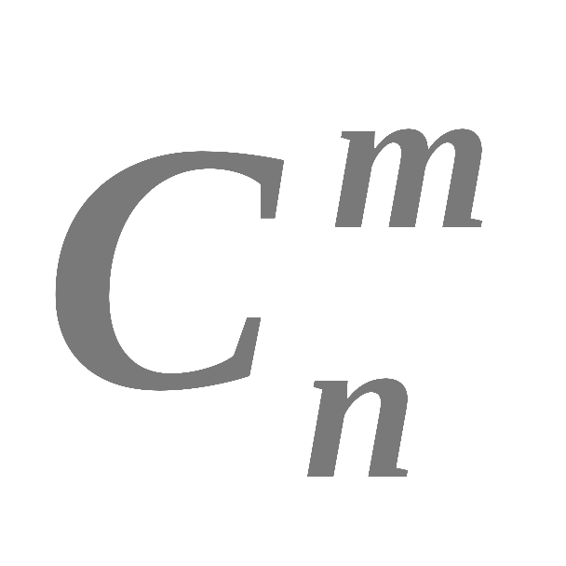
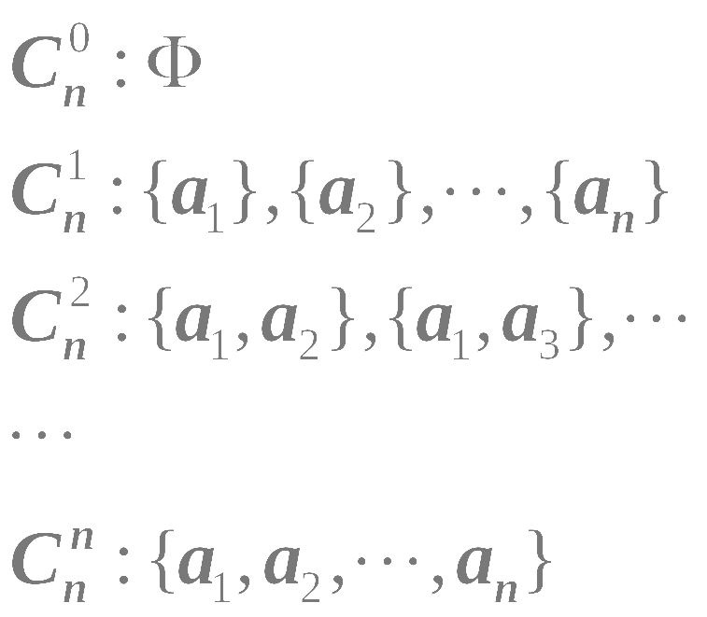
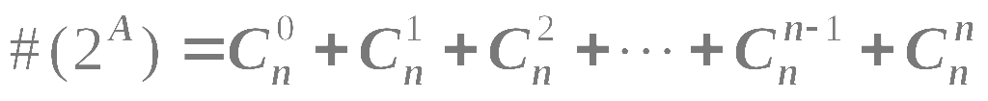
定理1-2 设 A 是有限集，则 #(2^{A}) = 2^{#A}
证明 设 A = {a₁, a₂, …, a_{n}}, 从 n 个元素中选取 m 个元素的方法有 种，所以 A 的子集个数为

Slide 46
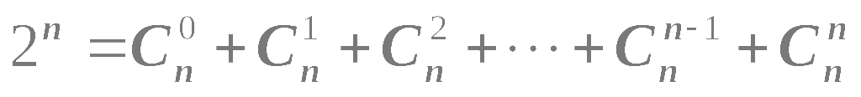
在二项式定理
中，令 x = y = 1，便有
因此 #(2^{A}) = 2^{n}，即 #(2^{A}) = 2^{#A}
例 2 对任意集合 A、B，试证明：A ⊆ B ⇔ 2^{A} ⊆ 2^{B}。
Notes:
若A ⊆ B ，则对∀C ∈ 2^{A}，有C ⊆ A。由假设A ⊆ B，故有C ⊆ B，从而C ∈ 2^{B}。此即证得2^{A} ⊆ 2^{B}。
反之，若有 2^{A} ⊆ 2^{B} ，则对∀c ∈ A，有{c} ⊆ 2^{A}。由假设2^{A} ⊆ 2^{B} 知{c} ⊆ 2^{B}，所以c ∈ B。此即证得A ⊆ B 。

Slide 47
例3 设A = Φ，B = {Φ, a, {a}}，求 2^{A} 和 2^{B}。
解：对于集合 A，它只有一个子集 Φ，即 2^{A} = {Φ}。
对于集合 B，有
0 个元素的子集：Φ
1 个元素的子集：{Φ}, {a}, {{a}}
2 个元素的子集：{Φ, a}, {Φ, {a}}, {a, {a}}
3 个元素的子集：{Φ, a, {a}}
因此
2^{B} = { Φ, {Φ}, {a}, {{a}}, {Φ, a}, {Φ, {a}}, {a, {a}}, {Φ, a, {a}} }

Slide 48
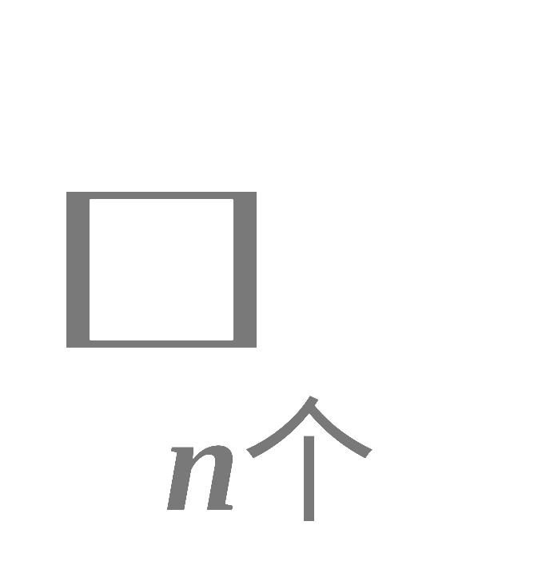
六、有限幂集元素的编码表示
为便于在计算机中表示有限集合，可对集合中的元素规定一种次序，在集合和二进制数之间建立对应关系。
设 U = {a₁, a₂, …, a_{n}}，对 U 的任意子集 A，A 与一个 n 位二进制数 b₁ b₂ … b_{n} 对应，其中 b_{i} = 1 当且仅当 a_{i} ∈ A。
对于一个 n 位二进制数 b₁ b₂ … b_{n}，使之对应一个集合 A = {a_{i} | b_{i} = 1}。
例如 若 A = {a, b, c}，则 A 的幂集为 2^{A} = {B_{i} | i ∈ J}，其中 J = {i | i 是二进制数且 000 ≤ i ≤ 111}。如 B₀₀₀ = Φ，B₀₁₁ = {b, c} 等。
一般地 2^{A} = {B_{i} | i ∈ J}，其中 J = {i | i 是二进制数且 000…0 ≤ i ≤ 111…1}，#A = n。
二进制编码也可以转换成十进制数，如 B₃ = B₀₁₁ = {b, c} 等。

Slide 49
练习1-2
答案：
A
B
D
1、判断下列各式哪些是正确的。
A. {a} ∈ {{a}} B. {a} ∈ {{a}, a}
C. {a} ⊆ {{a}} D. {a} ⊆ {{a}, a}
2、判断下列各式哪些是正确的。
A. Φ ⊆ Φ B. Φ ⊆ {Φ}
C. Φ ∈ Φ D. Φ ∈ {Φ}
3、设 S = {{a}, 3, 4, Φ}，判断下列各式哪些是正确的。
A. Φ ⊆ S B. {Φ} ⊆ S
C. Φ ∈ S D. {Φ} ∈ S
答案：
A
B
D
答案：
A
B
C

Slide 50
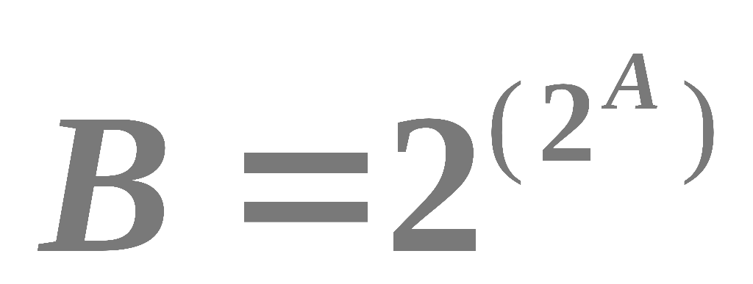
4、设 A = Φ， ，判断下列论断是否正确，并将“Y”或“N”填入相应论断后面的括号中。
Y
（1）Φ ∈ B （ ） Φ ⊆ B （ ）
（2）{Φ}∈ B （ ） {Φ} ⊆ B （ ）
（3）{{Φ}}∈ B （ ） {{Φ}} ⊆ B （ ）
（4）{Φ, {Φ}}∈ B （ ） {Φ, {Φ}} ⊆ B （ ）
Y
Y
Y
N
Y
N
Y
令 C = 2^{A} = {Φ}, 则 B = 2^{C} = {Φ, {Φ}}

Slide 51
1.3 集合的运算和运算定律
一、全集合
定义1-6 如果一个集合包含了所研究问题中涉及的所有元素，则称它为该问题的全域集合，简称全集合，记作 U（或E）。
注意：全集合的概念是相对的，要看具体研究的问题。一般在问题讨论之初取定。
二、文氏图
文氏图（Venn diagram）是集合论（或者类的理论）中在不太严格的意义下用以表示集合（或类）的一种草图。
注：文氏图适合用来表示集合（或类）之间的“大致关系”，也常常被用来帮助推导（或理解推导过程）关于集合运算（或类运算）的一些规律。
Notes:
如果限定所讨论的集合都是某一集合 U 的子集，则称 U 为全集。
文氏图也称温氏图、维恩图、范氏图等。

Slide 52
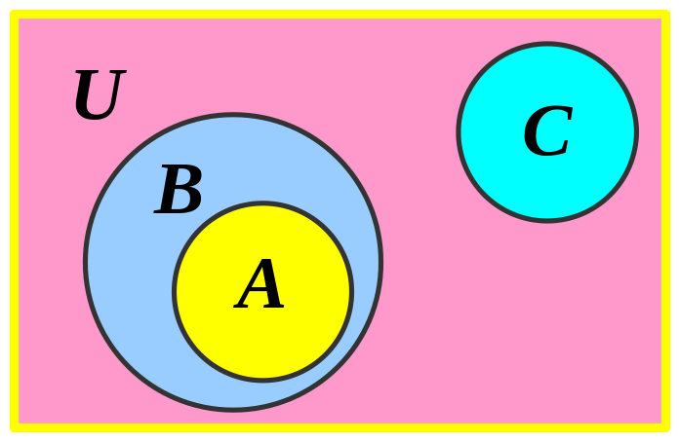

在文氏图中，以一个矩形框（的内部区域）表示全集 U，U 的各个子集就以圆 / 椭圆（的内部区域）来表示。
两个圆 / 椭圆相交，其相交部分表示两个集合的公共元素；
两个圆 / 椭圆不相交（相离或相切），则说明这两个集合没有公共元素（在文氏图中相切是没有意义的，因为文氏图是以图形的内部区域来表示的） 。
例如

Slide 53
三、集合的运算
1. 并运算
定义1-7 设 A、B 是全集 U 的两个子集合，由属于 A 或属于 B 的所有元素组成的集合称为 A 与 B 的并集，记作 A ∪ B。即
A ∪ B = {u | u ∈ A 或 u ∈ B}。
例如 设A = {a, b, c}, B = {c, d, f}, C = {b, e}，则
A ∪ B = {a, b, c, d, f}
A ∪ C = {a, b, c, e}
B ∪ C = {b, c, d, e, f}
由定义1-7知，A ⊆ A ∪ B，B ⊆ A ∪ B。
A
B
A ∪ B

Slide 54
2. 交运算
定义1-8 设 A、B 是全集 U 的两个子集合，由同时属于 A 与 B 的所有元素组成的集合称为 A 与 B 的交集，记作 A ∩ B。即
A ∩ B = {u | u ∈ A 且 u ∈ B}
例如 设A = {a, b, c, d}, B = {d, f, a}, C = {e, f, g}，则
A ∩ B = {d, a}
A ∩ C = Φ
B ∩ C = {f}
由定义1-8知，
A ∩ B ⊆ A， A ∩ B ⊆ B。
若 A ∩ B = Φ，则称 A 与 B 不相交。
A
B
A ∩ B

Slide 55
3. 相对补运算
定义1-9 设 A、B 是全集 U 的两个子集合，由所有属于 B 而不属于 A 的元素组成的集合，称为 A 关于 B 的相对补集，也称为 B 与 A 的差集，记作 B − A。即 B − A = {u | u ∈ B 但 u ∉ A}。
B
A
B – A
例如 设 A = {a, b, c, d}, B = {d, f, a}, C = {e, f, g}，则
B − A = {f}, C − A = {e, f, g} = C

Slide 56
4. 绝对补运算
定义1-10 集合 A 关于全集合 U 的相对补集，称为 A 的绝对补集，简称为 A 的补集，记作 A′。即
A′ = U – A = {u | u ∈ U，u ∉ A} = {u | u ∉ A}
A
A′
显然，U ′ = Φ，Φ ′ = U。

Slide 57
A
B
将 A ∪ B 中同时属于 A，B 的元素去掉
A ⊕ B
例如 设 U = {1, 2, 3, 4, …, 10}，A = {2, 4, 6, 8, 10} ，则
A′ = U – A = {1, 3, 5, 7, 9}.
又如 设 U = I（I 是整数集），A = {i | i ∈ I, 且 i > 0} ，则
A′ = U – A = {i | i ∈ I, 且 i ≤ 0}.
5. 对称差（环和）运算
定义1-11 设 A、B 是全集 U 的两个子集合，由所有属于 A 而不属于 B 以及属于 B 而不属于 A 的元素组成的集合，称为 A 与 B 的对称差（又称环和），记作 A ⊕ B ，即
A ⊕ B = (A – B) ∪ (B – A)
= (A ∪ B) – (B ∩ A).
Notes:
设 A、B 是全集 U 的两个子集合，则 A 与 B 的环积定义为 A ⊗ B = (A ⊕ B)′。

Slide 58
四、集合运算的定律
1. 集合运算的十条定律
对于全集合 U 的任意子集 A、B、C，有：
交换律： A ∪ B = B ∪ A A ∩ B = B ∩ A
结合律： A ∪ (B ∪ C) = (A ∪ B) ∪ C
A ∩ (B ∩ C) = (A ∩ B) ∩ C
分配律： A ∩ (B ∪ C) = (A ∩ B) ∪ (A ∩ C)
A ∪ (B ∩ C) = (A ∪ B) ∩ (A ∪ C)
同一律： A ∪ Φ = A A ∩ U = A

Slide 59
互补律： A ∪ A′ = U A ∩ A′ = Φ
对合律： (A′) ′ = A ——双重否定律
幂等律： A ∪ A = A A ∩ A = A
零一律： A ∪ U = U A ∩ Φ = Φ
吸收律： A ∪ (A ∩ B) = A A ∩ (A ∪ B) = A
德•摩根律: (A ∪ B)′ = A′ ∩ B′ (A ∩ B)′ = A′ ∪ B′
注：有了结合律，多个集合做并运算（交运算），括号可以去掉，如 A ∪ (B ∪ C) 记为 A ∪ B ∪ C。

Slide 60
2. 与对称差运算有关的性质：
对于全集合 U 的任意子集 A、B、C，有：
交换律： A ⊕ B = B ⊕ A
结合律： (A ⊕ B) ⊕ C = A ⊕ (B ⊕ C)
分配律： A ∩ (B ⊕ C) = (A ∩ B) ⊕ (A ∩ C)
同一律： A ⊕ Φ = A A ⊕ U = A′
零一律： A ⊕ A = Φ A ⊕ A′ = U
其他律： A ⊕ (A ⊕ B) = B

Slide 61
3. 集合恒等式的几种证明方法
（1）根据定义进行证明
若要证明集合 A = B，根据集合相等关系的定义，我们需证明 A ⊆ B 且 B ⊆ A。

Slide 62
例1 证明：(1) A – B = A ∩ B′；(2) A – B = A – (A ∩ B)。
证明：(1) 任取 u ∈ A – B, 则 u ∈ A 且 u ∉ B，
即 u ∈ A 且 u ∈ B′，
于是 u ∈ A ∩ B′，故 A – B ⊆ A ∩ B′。
反之，任取 u ∈ A ∩ B′，则 u ∈ A 且 u ∈ B′，
即 u ∈ A 且 u ∉ B,
于是 u ∈ A – B，故 A ∩ B′ ⊆ A – B。
综上所述，A – B = A ∩ B′。
注：常被用于将集合的差集运算转化为交集与补集的运算.

Slide 63
例2 证明: (1) A – (B ∪ C) = (A – B) ∩ (A – C)；
(2) A – (B ∩ C) = (A – B) ∪ (A – C)。
证明： (1) 任取 u ∈ A – (B ∪ C)，则 u ∈ A 而 u ∉ B ∪ C，
因此 u ∈ A 而 u ∉ B 且 u ∈ A 而 u ∉ C，
于是 u ∈ A – B 且 u ∈ A – C，从而 u ∈ (A – B) ∩ (A – C)，
故有 A – (B ∪ C) ⊆ (A – B) ∩ (A – C)。
反之，任取 u ∈ (A – B) ∩ (A – C)，则 u ∈ A – B 且 u ∈ A – C。
因此，u ∈ A 而 (u ∉ B 且 u ∉ C)，
从而 u ∈ A – (B ∪ C)，故有 (A – B) ∩ (A – C) ⊆ A – (B ∪ C)。
综上所述， (A – B) ∩ (A – C) = A – (B ∪ C) 。

Slide 64
（2）利用已有的集合恒等式证明新的恒等式
例如 假设交换律、分配律、同一律和零一律都成立，则可以证明吸收律 A ∩ (A ∪ B) = A 也成立。
证明： A ∩ (A ∪ B)
= (A ∪ Φ) ∩ (A ∪ B) （同一律）
= A ∪ (Φ ∩ B) （分配律）
= A ∪ (B ∩ Φ) （交换律）
= A ∪ Φ （零一律）
= A （同一律）

Slide 65
例3 设 A、B 为任意集合，证明:
(A ∪ B) – (B ∩ A) = (A – B) ∪ (B – A)。
证明：左边 = (A ∪ B) ∩ (B ∩ A)′
= (A ∪ B) ∩ (A′ ∪ B′)
= ( (A ∪ B) ∩ A′ ) ∪ ( (A ∪ B) ∩ B′ )
= ( (A ∩ A′) ∪ (B ∩ A′) ) ∪ ( (A ∩ B′) ∪ (B ∩ B′) )
= (Φ ∪ (B ∩ A′) ) ∪ ( (A ∩ B′) ∪ Φ )
= (B ∩ A′) ∪ (A ∩ B′)
= (B – A) ∪ (A – B) = 右边。

Slide 66
例4 设 A、B 、C 为任意集合，证明：
A ∩ (B ⊕ C) = (A ∩ B) ⊕ (A ∩ C)。
证明： 右边 = ( (A ∩ B) – (A ∩ C) ) ∪ ( (A ∩ C) – (A ∩ B) )
= ( (A ∩ B) ∩ (A ∩ C)′ ) ∪ ( (A ∩ C) ∩ (A ∩ B)′ )
= ( (A ∩ B) ∩ (A′ ∪ C′) ) ∪ ( (A ∩ C) ∩ (A′ ∪ B′) )
= (A ∩ B ∩ A′) ∪ (A ∩ B ∩ C′) ∪
(A ∩ C ∩ A′) ∪ (A ∩ C ∩ B′)
= (A ∩ B ∩ C′) ∪ (A ∩ C ∩ B′)
= A ∩ ( (B ∩ C′) ∪ (C ∩ B′) )
= A ∩ ( (B – C) ∪ (C – B) ) = 左边。
注：A ∪ (B ⊕ C) ≠ (A ∪ B) ⊕ (A ∪ C)。
Notes:
设 U = {a, b, c, d, e, f}，A = {a, b, c}，B = {b, c, d}，C = {c, d, e}，则
A ∪ (B ⊕ C) = {a, b, c} ∪ {b, e} = {a, b, c, e}
而 (A ∪ B) ⊕ (A ∪ C) = {a, b, c, d} ⊕ {a, b, c, d, e} = {e}
因此 A ∪ (B ⊕ C) ≠ (A ∪ B) ⊕ (A ∪ C).

Slide 67
例5 设 A、B 为任意集合，证明: A ⊕ (A ⊕ B) = B。
证明： A ⊕ B = (A – B) ∪ (B – A) = (A ∩ B′) ∪ (B ∩ A′)
左边 = [A – (A ⊕ B)] ∪ [(A ⊕ B) – A]
= [A ∩ (A ⊕ B)′] ∪ [(A ⊕ B) ∩ A′]
= {A ∩ [(A ∩ B′) ∪ (B ∩ A′)]′} ∪ {[(A ∩ B′) ∪ (B ∩ A′)] ∩ A′}
= {A ∩ [(A ∩ B′)′ ∩ (B ∩ A′)′]} ∪ [(A ∩ B′ ∩ A′) ∪ ( B ∩ A′ ∩ A′)]
= {A ∩ [(A′ ∪ B) ∩ (B′ ∪ A)]} ∪ (A′ ∩ B)
= {[A ∩ (B′ ∪ A)] ∩ (A′ ∪ B)} ∪ (A′ ∩ B)
= [A ∩ (A′ ∪ B)] ∪ (A′ ∩ B)
= (A ∩ A′) ∪ (A ∩ B) ∪ (A′ ∩ B)
= (A ∪ A′) ∩ B = 右边。

Slide 68
又如 利用吸收律证明等幂律： A ∪ A = A。
证明： A ∪ A = A ∪ ( A ∩ (A ∪ A) ) = A.
（3）利用下一节介绍的集合成员表证明集合恒等式

Slide 69
练习1-3
设 A、B、C 是任意集合，判断下述论断是否正确，并将正确的题号填入括号内。
A 若 A ∪ B = A ∪ C，则 B = C
B 若 A ∩ B = A ∩ C，则 B = C
C 若 A – B = A – C，则 B = C
D 若 A′ = B′，则 A = B
反例 设 A = {a, b, c}, B = {b, d}, C = {c, d}, 则
A ∪ B = A ∪ C = {a, b, c, d}，
但 B ≠ C.
D
( )

Slide 70
2. 判断下列论断是否正确，对正确的论断在相应题后的括号中标入“Y”，对错误的论断在相应题后的括号中标入“N”。
1） 若 a ∈ A，则 a ∈ A ∪ B （ ）
2） 若 a ∈ A ∪ B，则 a ∈ A （ ）
3） 若 a ∈ A，则 a ∈ A ∩ B （ ）
4） 若 a ∈ A ∩ B，则 a ∈ A （ ）
5） 若 A ⊆ B，则 A ∩ B = B （ ）
6） 若 A ⊆ B，则 A ∩ B = A （ ）
7） 若 a ∉ A，则 a ∉ A ∪ B （ ）
8） 若 a ∉ A，则 a ∉ A ∩ B （ ）
Y
N
N
Y
N
Y
N
Y

Slide 71
3. 设 U = {1, 2, 3, 4, 5}，A = {2, 4}，B = {4, 3, 5}，C = {2, 5, 3}，确定下列集合的元素，将其填入相应的花括号内。
(1) A ∩ B′ = { }
(2) (A ∩ B) ∪ C ′ = { }
(3) A ∪ (B ∩ C) = { }
(4) A – C = { }
(5) (A – C) – B = { }
2
1, 4
2, 3, 4, 5
4
Φ

Slide 72
设 A，B，C 是三个集合，则
A ∩ (B – C) = (A ∩ B) – (A ∩ C)。
证明：A ∩ (B – C) = A ∩ (B ∩ C ′) = A ∩ B ∩ C ′
(A ∩ B) – (A ∩ C) = (A ∩ B) ∩ (A ∩ C)′
= (A ∩ B) ∩ (A′ ∪ C ′)
= (A ∩ B ∩ A′) ∪ (A ∩ B ∩ C ′)
= Φ ∪ (A ∩ B ∩ C ′)
= A ∩ B ∩ C ′
因此 A ∩ (B – C) = (A ∩ B) – (A ∩ C)。
思考：A ∪ (B – C) = (A ∪ B) – (A ∪ C)？

Slide 73
1.4 集合成员表
一、并、交和补集的成员表
全集 U 中的元素 u 与 U 的两个子集合 A 和 B 的关系可分为如下四种情形：
（1） u ∉ A，u ∉ B
（2） u ∉ A，u ∈ B
（3） u ∈ A，u ∉ B
（4） u ∈ A，u ∈ B
借助于数字 0 和 1 分别表示元素 u ∉ A 和 u ∈ A 等，得到集合 A 和 B 的并、交运算所产生的集合的成员表如下：
根据集合的并和交运算的定义，可得
⇒ u ∉ A ∪ B，u ∉ A ∩ B
⇒ u ∈ A ∪ B，u ∉ A ∩ B
⇒ u ∈ A ∪ B，u ∉ A ∩ B
⇒ u ∈ A ∪ B，u ∈ A ∩ B

Slide 74
A ∪ B 与 A ∩ B 的成员表
A B A ∪ B A ∩ B
0 0 0 0
0 1 1 0
1 0 1 0
1 1 1 1

Slide 75
设 A 是全集合 U 的子集，根据补集的定义，全集合 U 中的元素可分为两种情形：
（1）若 u ∈ A，则 u ∉ A′
（2）若 u ∉ A，则 u ∈ A′
A′ 的成员表
A
A′
0 1
1 0

Slide 76
二、由集合 A₁, A₂, …, A_{r} 所产生的集合的成员表
设 A₁，A₂，…，A_{r} 是全集合 U 的子集，对这些集合以及Φ 和 U 有限次地施加补、并、交运算，可以产生出一些新的集合，这样产生的集合称为是由 A₁，A₂，…，A_{r} 所产生的集合。
例如 D = A ∩ ((B′ ∩ C) ∪ (B ∩ C ′))，E = (A ∪ B) ∩ B′.
对于由 A₁, A₂, …, A_{r} 所产生的集合 S 的成员表，其前 r 列标记A₁, A₂, …, A_{r}，最后一列标记 S。标记 A_{i} 的列中数字 0 表示 u ∉ A_{i}，数字 1 表示 u ∈ A_{i}。若在第 k 行上，前 r 列所指明的条件下有 u ∉ S，则在 S 列的第 k 行位置上计入 0，否则，即若有 u ∈ S，则计入 1。
成员表共有 2^{r} 行，它相当于 u 在 A₁, A₂, …, A_{r} 中的 2^{r} 种可能的成员 / 非成员情况。

Slide 77
例 1 构造 T = (A ∪ B) ∩ B′ 的成员表。
A B A ∪ B B′ (A ∪ B) ∩ B′
0 0
0 1
0
1 1
0
1
1
1
1
0
1
0
0
0
1
0

Slide 78
例 2 构造 S = A ∩ ( (B′ ∩ C) ∪ (B ∩ C ′) ) 的成员表。
A B C B′ B′ ∩ C C ′ B ∩ C ′ (B′ ∩ C) ∪ (B ∩ C ′) S
0 0 0
0 0 1
0 1 0
0 1 1
0 0
1 0 1
1 1 0
1 1 1
1
1
0
0
1
1
0
0
0
1
0
0
0
1
0
0
1
0
1
0
1
0
1
0
0
0
1
0
0
0
1
0
0
1
1
0
0
1
1
0
0
0
0
0
0
1
1
0

Slide 79
三、利用集合成员表证明集合恒等式
在成员表中，若某列的各计入值全为 0，则该列所标记的集合是空集 Φ；反之，若全为 1，则该列所标记的集合是全集 U。
如果成员表中标有 S 和 T 的两列是恒同的（即 S 和 T 的列中任何一行的计入值都相等），则 u ∈ S 蕴含 u ∈ T，同时 u ∈ T 蕴含 u ∈ S，所以 S = T 。
因此可以由成员表来证明两个由全集 U 的子集所产生的集合是否相等。

Slide 80
例3 设 A、B、C 是任意集合，试问等式 S = T 是否成立？其中 S = (A ∪ B) ∩ (A′ ∪ C)，T = (A ∩ C) ∪ (A′ ∩ B).
解 分别构造 S 和 T 的成员表如下：
A B C A′ A ∪ B A′ ∪ C S A′ ∩ B A ∩ C T
0 0 0
0 0 1
0 1 0
0 1 1
1 0 0
0 1
1 1 0
1 1 1
1
1
1
1
00
0
0
0
0
1
1
1
1
1
1
1
1
1
1
0
1
0
1
0
0
1
1
0
1
0
1
0
0
1
1
0
0
0
0
0
0
0
0
0
1
0
1
0
0
1
1
0
1
0
1

Slide 81
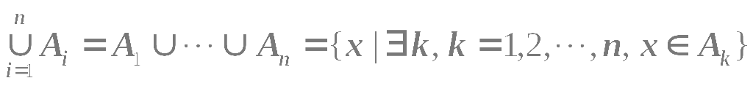
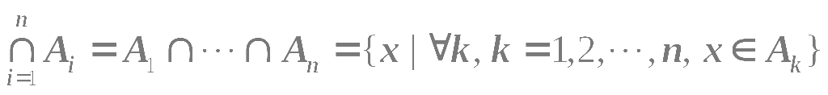
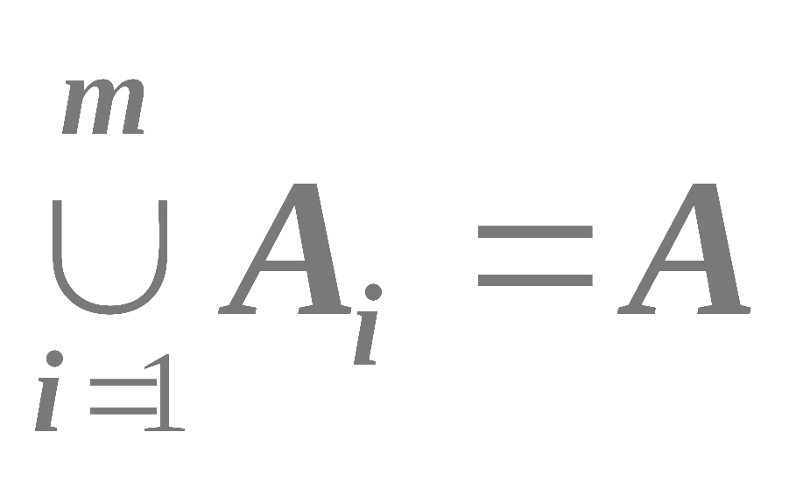
1.5 集合的分划与覆盖
一、集合的分划
引入记号
定义1-12 设有非空集合 A，H = {A₁, A₂, …, A_{m}}，其中 A_{i} ⊆ A, 且 A_{i} ≠ Φ（i = 1, 2, …, m），若
（1）A_{i} ∩ A_{j} = Φ，当 i ≠ j 时
（2）
则称 H 是集合 A 的一个分划，每一个 A_{i} 称为该分划的一个分划块。

Slide 82
定义1-13 设 S = {A₁, A₂, …, A_{m}} 和 T = {B₁, B₂, …, B_{n}} 都是非空集合 A 的分划，如果 T 中的每个分划块都含于 S 的某个分划块中，即 ∀B_{i} ∈ T，都存在 A_{j} ∈ S，使得 B_{i} ⊆ A_{j}，则称分划 T 是分划 S 的一个细分。
如果 T 是 S 的一个细分，且 T 中至少有一个分划块为 S 中某个分划块的真子集，则称 T 是 S 的真细分。
显然，每个分划都是其自身的一个细分，但不是真细分。
在文氏图上，
分划集合 A 的过程可看作是在表示 A 的区域上划出分界线。
如果分划 T 的分界线是在分划 S 已有的分界线上至少加上了一根新的分界线所组成的，则 T 就是 S 的真细分。

Slide 83
例 1 设 A = {1，2，3，4}，则
  H₁ = { {1}，{2}，{3，4} }
  H₂ = { {2，3}，{1，4} }
  H₃ = { {1}，{2}，{3}，{4} }
都是 A 的分划。
其中 H₃ 是 H₁ 和 H₂ 的细分，且为真细分。
H₁ 是 H₂ 的细分吗？

Slide 84
例2 设 A = {2, 3, 4, 8, 9, 10, 15}，定义 A 的如下子集：
A₂ = {x | x ∈ A 且 x 能被 2 整除}
A₃ = {x | x ∈ A 且 x 能被 3 整除}
A₅ = {x | x ∈ A 且 x 能被 5 整除}
试问 {A₂, A₃, A₅} 是否为 A 的一个分划。
解 根据题意，
A₂ = {2, 4, 8, 10}，A₃ = {3, 9, 15}，A₅ = {10, 15}
{A₂, A₃, A₅} 不是 A 的分划。
{A₂, A₃} 可成为 A 的一个分划。

Slide 85
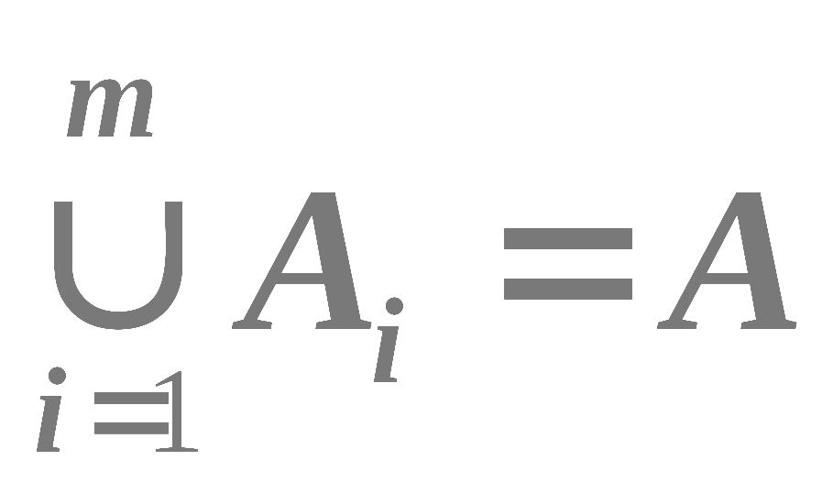
二、集合的覆盖
定义1-14 设有非空集合 A，S = {A₁, A₂, …, A_{m}}，其中 A_{i} ⊆ A, 且 A_{i} ≠ Φ（i = 1, 2, …, m），若 ，则称 S 是集合 A 的一个覆盖。
显然，集合的一个分划一定是该集合的一个覆盖。
例如 例2中 {A₂, A₃} 是 A 的分划，也是 A 的覆盖。
{A₂, A₃, A₅} 是 A 的覆盖，但不是 A 的分划。

Slide 86
三、有限集合的基数
根据集合运算的定义，显然以下各式成立。
（1）若 A，B 不相交，则 #(A ∪ B) = #A + #B。
（2）max(#A, #B) ≤ #(A ∪ B) ≤ #A + #B。
（3）#(A ∩ B) ≤ min(#A, #B)。
（4）#A – #B ≤ #(A – B) ≤ #A。
（5）若 A ⊆ B，则 (1) #A ≤ #B；(2) #(B – A) = #B – #A。
（6）若 A ⊆ U，则 #A′ = #U – #A。

Slide 87
定理 （包含排斥定理）
#(A ∪ B) = #A + #B – #(A ∩ B)。
证明: A = A ∩ U = A ∩ (B ∪ B′) = (A ∩ B) ∪ (A ∩ B′)
而 (A ∩ B) ∩ (A ∩ B′) = Φ
∴ #A = #(A ∩ B) + #(A ∩ B′)
即 #(A ∩ B′) = #A – #(A ∩ B) (1)
又 A ∪ B = (A – B) ∪ B = (A ∩ B′) ∪ B
而 (A ∩ B′) ∩ B = Φ
∴ #(A ∪ B) = #(A ∩ B′) + #B
将 (1) 式代入得 #(A ∪ B) = #A + #B – #(A ∩ B)。

Slide 88
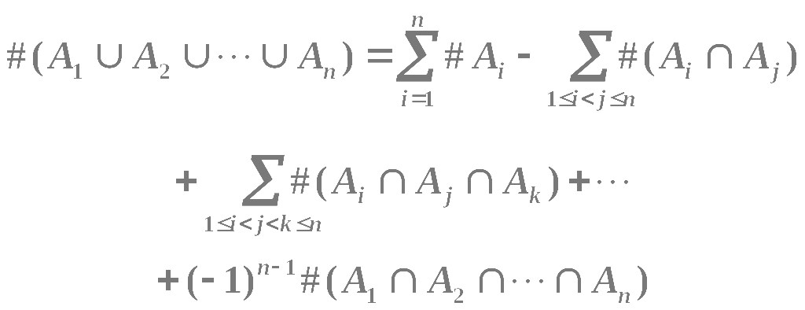
推论：#(A ⊕ B) = #A + #B – 2#(A ∩ B)。
推广 ：
#(A ∪ B ∪ C) = #A + #B + #C − #(A ∩ B) − #(A ∩ C) − #(B ∩ C) + #(A ∩ B ∩ C)。

Slide 89
例3 在 20 名青年中有 10 名是公司职员，12 名是学生，其中 5 名既是职员又是学生，问有几名既不是职员又不是学生。
解: 设青年中职员和学生的集合分别是 A 和 B，则青年中既不是职员又不是学生的集合为 A′ ∩ B′。
由题设知 #A = 10，#B = 12，#(A ∩ B) = 5，故
#(A ∪ B) = #A + #B – #(A ∩ B) = 10 + 12 – 5 = 17
因此
#(A′ ∩ B′) = #((A ∪ B)′) = #U – #(A ∪ B) = 20 – 17 = 3
∴ 有 3 名既不是职员又不是学生。

Slide 90
例4 求在 1 到 500 之间能被 2, 3, 7 任一数整除的整数个数。
解: 设 1 到 500 之间分别能被 2, 3, 7 整除的整数集合为 A, B, C。
#A = [500/2] = 250 （注：[x]表示不超过 x 的最大整数）
#B = [500/3] = 166; #C = [500/7] = 71;
#(A ∩ B) = [500/(2*3)] = 83;
#(A ∩ C) = [500/(2*7)] = 35; #(B ∩ C) = [500/(3*7]] = 23;
#(A ∩ B ∩ C) = [500/(2*3*7)] = 11
∴ #(A ∪ B ∪ C) = #A + #B + #C – #(A ∩ B) – #(B ∩ C)
– #(B ∩ C) + #(A ∩ B ∩ C)
= 250 + 166 + 71 – 83 – 35 – 23 + 11 = 357

Slide 91
练习1-5
1. 设 A = {a, b, c, d, e, f}，指出下列哪些是 A 的分划（在相应括号内填入“1”）；哪些是 A 的覆盖（在相应括号内填入“2”）；哪些既不是分划，也不是覆盖（在相应括号内填入“0”）。
H₁ = { {a, b}，{c, d}，{a, e, f} } （ ）
H₂ = { {c, e}，{c, d, f}，{b} } （ ）
H₃ = { {a, b, c, d}，{e, f} } （ ）
H₄ = { {a, c, e}，{b, c} } （ ）
2. 证明：设 A、B 为有限集合，则有
#(A ⊕ B) = #A + #B – 2#(A ∩ B)。
2
0
1, 2
0

Slide 92
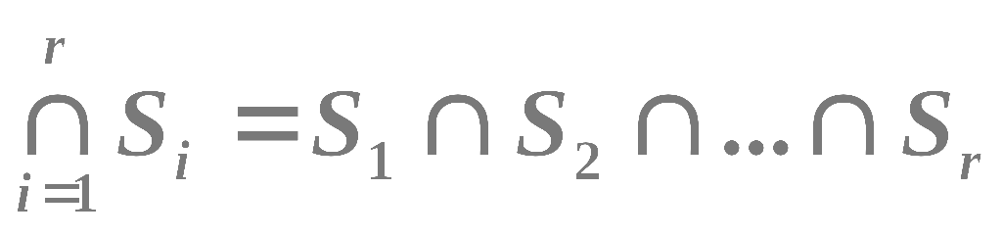
1.6 集合的标准形式（范式）
集合的标准形式（即集合的范式）对研究数理逻辑的命题范式（即命题公式的标准表达形式）的特点具有重要的作用。
范式使我们能判断任意两个集合是否相等。
一、最小集标准形式（范式）
定义 1-15 设 A₁, A₂, …, A_{r} 是全集 U 的子集，形如
的集合称为由 A₁, A₂, …, A_{r} 所产生的最小集，其中每个 S_{i} 为 A_{i} 或 A_{i}′。
最小集是包含所有 r 个子集（A_{i} 或 A_{i}′，i = 1, 2,…, r）的交集。
由 A₁, A₂, …, A_{r} 所产生的最小集共有 2^{r} 个。
Notes:
比较：“由 A₁, A₂, …, A_{r} 所产生的集合”。

Slide 93
例如 设 A，B，C 是全集 U 的子集 ，其产生的全部最小集为
  A ∩ B ∩ C
  A ∩ B ∩ C ′
  A ∩ B′ ∩ C
  A ∩ B′ ∩ C ′
  A′ ∩ B ∩ C
  A′ ∩ B ∩ C ′
  A′ ∩ B′ ∩ C
  A′ ∩ B′ ∩ C ′
A
B
A∩B∩C ′
A∩B′∩C ′
A′∩B∩C ′
A∩B∩C
A∩B′∩C
A′∩B∩C
A′∩B′∩C
C
A′∩B′∩C ′
Notes:
图中由 A，B，C 所产生的 8 个最小集都不是空集。

Slide 94
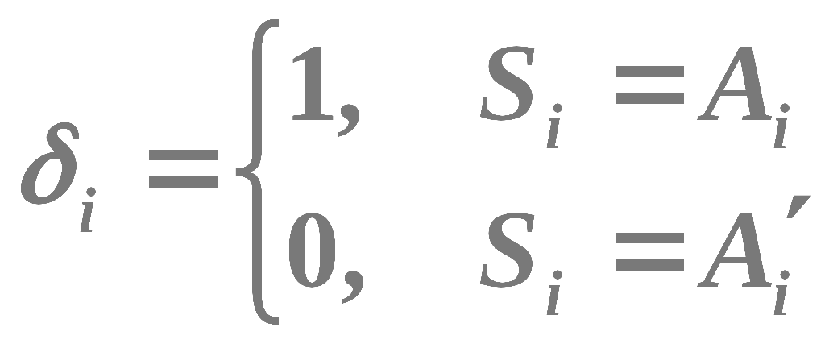
定理 1-3 由 A₁, A₂ …, A_{r} 所产生的所有非空最小集的集合构成 U 的一个分划。
在 1.2 中，将有限集的元素排序后进行编码可方便地求出子集的组成元素，现在联系集合的运算，用下标编码 m 来表示最小集 S₁ ∩ S₂ ∩ … ∩ S_{r}，其中
δ₁δ₂…δ_{r}
例 由 A₁, A₂, A₃, A₄ 所产生的最小集 A₁′ ∩ A₂ ∩ A₃′ ∩ A₄ 可编码 表示为 m ₀₁₀₁。
这样，m 的下标便唯一地描述了所要表示的最小集。
Notes:
定理1-3的证明：按照集合的分划所满足的条件逐一验证即可。

Slide 95
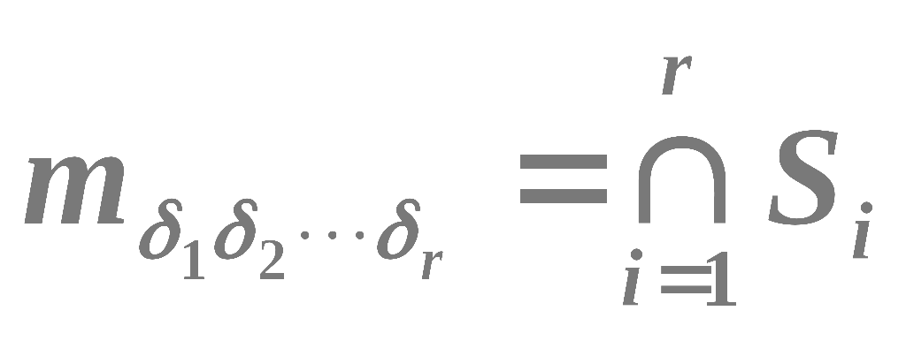
考察任意一个最小集 和它的成员表。
按交集的定义，当且仅当 x ∈ S_{i} , 1 ≤ i ≤ r，x ∈ m 。
δ₁δ₂…δ_{r}
所以在 m 所标记的列中，有且仅有一个 1。该 1 出现的行就是 S₁, S₂, …, S_{r} 所标记的各列处均为 1 的行，也就是 A₁, A₂, …, A_{r} 所标记的各列处分别为 δ₁, δ₂, …, δ_{r} 的行。即 m 标记的列仅在 δ₁, δ₂, …, δ_{r} 行处为 1，而在其它各行处均为 0。
δ₁δ₂…δ_{r}
δ₁δ₂…δ_{r}
下表说明了集合
(A′ ∩ B′ ∩ C) ∪ (A′ ∩ B ∩ C) ∪ (A ∩ B ∩ C ′) ∪ (A ∩ B ∩ C)
的成员表的构造方法。

Slide 96
(A′ ∩ B′ ∩ C) ∪ (A′ ∩ B ∩ C) ∪ (A ∩ B ∩ C ′) ∪ (A ∩ B ∩ C)
A B C A′∩B′∩C A′∩B∩C A∩B∩C ′ A∩B∩C ∪m
= m₀₀₁ = m₀₁₁ = m₁₁₀ = m₁₁₁
0 0 0
0 0 1
0 1 0
0 1 1
0 0
1 0 1
1 1 0
1 1 1
0 0 0 0 0
1 0 0 0 1
0 0 0 0 0
0 1 0 0 1
0 0 0 0 0
0 0 0 0 0
0 0 1 0 1
0 0 0 1 1
其中：∪m = m₀₀₁ ∪ m₀₁₁ ∪ m₁₁₀ ∪ m₁₁₁

Slide 97
在上表中，最小集 m₀₁₁ = A′∩B∩C，当且仅当 x ∈ A′, x ∈ B, x ∈ C 时，x ∈ m ₀₁₁，即 m ₀₁₁ 所标记的列仅在行011处取 1，而在其它各行处均为0。
再考察由 A₁, A₂, …, A_{r} 产生的任意 k 个 (1 ≤ k ≤ 2^{r}) 不同最小集的并集 m ∪m ∪…∪m 和它的成员表。
作出其列为 A₁, A₂, …, A_{r}, m , m , …, m 和m ∪m ∪…∪m 所标记的成员表。
上述并集所标记的列仅在 δ₁₁δ₁₂…δ_{1r}, δ₂₁δ₂₂…δ_{2r}, …, δ_{k1}δ_{k2}…δ_{kr} 这 k 行处为 1，在其它各行处为0。
δ₁₁δ₁₂…δ_{1r}
δ₂₁δ₂₂…δ_{2r}
δ_{k1}δ_{k2}…δ_{kr}
δ₁₁δ₁₂…δ_{1r}
δ₂₁δ₂₂…δ_{2r}
δ_{k1}δ_{k2}…δ_{kr}
δ₁₁δ₁₂…δ_{1r}
δ₂₁δ₂₂…δ_{2r}
δ_{k1}δ_{k2}…δ_{kr}

Slide 98
定理 1-4 由 A₁, A₂, …, A_{r} 产生的每个非空集合 S 恒可表示为由 A₁, A₂, …, A_{r} 产生的不同最小集的并集。
当一个集合被表示为不同最小集的并集的形式时，此形式称为该集合的最小集标准形式（范式）。
结论：每一个非空集合必能表示成这种形式。
Notes:
定理1-4的证明（构造性证明）：构造集合S的成员表。考虑表中S所标记的列中为1的行，由这些行构造出不同最小集的并集T。由于S和T的集合成员表所标记的列完全相同，故它们相等。

Slide 99
例1 设 A，B 为全集 U 的子集，求下列各集合的最小集范式。(1) A；(2) A′；(3) U。
解 (1) A = A ∩ (B ∪ B′)
= (A ∩ B) ∪ (A ∩ B′)
= m ₁₁ ∪ m ₁₀
(2) A′ = A′ ∩ (B ∪ B′)
= (A′ ∩ B) ∪ (A′ ∩ B′)
= m ₀₁ ∪ m ₀₀
(3) U = A ∪ A′
= (A ∩ B) ∪ (A ∩ B′) ∪ (A′ ∩ B) ∪ (A′ ∩ B′)
= m ₁₁ ∪ m ₁₀ ∪ m ₀₁ ∪ m ₀₀

Slide 100
例2 设 A, B, C 为全集 U 的子集，求下列各集合的最小集范式。 (1) A； (2) B ∩ C ′； (3) B ∪ C ′。
解 (1) A = A ∩ (B ∪ B′) = (A ∩ B) ∪ (A ∩ B′)
= (A ∩ B ∩ (C ∪ C ′)) ∪ (A ∩ B′ ∩ (C ∪ C ′))
= (A ∩ B ∩ C) ∪ (A ∩ B ∩ C ′) ∪
(A ∩ B′ ∩ C) ∪ (A ∩ B′ ∩ C ′)
= m₁₁₁ ∪ m₁₁₀ ∪ m₁₀₁ ∪ m₁₀₀
(2) B∩C ′ = (A ∪ A′) ∩ (B ∩ C ′)
= (A ∩ B ∩ C ′) ∪ (A′ ∩ B ∩ C ′)
= m ₁₁₀ ∪ m ₀₁₀

Slide 101
(3) B ∪ C ′
= ((A ∪ A′) ∩ B ∩ (C ∪ C ′)) ∪
((A ∪ A′) ∩ (B ∪ B′) ∩ C ′)
= ((A ∩ B ∩ (C∪C ′)) ∪ (A′ ∩ B ∩ (C ∪ C ′))) ∪
(A ∩ (B ∪ B′) ∩ C ′) ∪ (A′ ∩ (B ∪ B′) ∩ C ′)
= (A ∩ B ∩ C) ∪ (A ∩ B ∩ C ′) ∪
(A′ ∩ B ∩ C) ∪ (A′ ∩ B ∩ C ′) ∪
(A ∩ B ∩ C ′) ∪ (A ∩ B′ ∩ C ′) ∪
(A′ ∩ B ∩ C ′) ∪ (A′ ∩ B′ ∩ C ′)
= m₁₁₁ ∪ m₁₁₀ ∪ m₀₁₁ ∪ m₀₁₀ ∪ m₁₀₀ ∪ m₀₀₀

Slide 102

二、最大集标准形式（范式）
定义 1-16 设 A₁, A₂, …, A_{r} 是全集 U 的子集，形如
的集合称为由 A₁, A₂, …, A_{r} 所产生的最大集，其中每个 S_{i} 为 A_{i} 或 A_{i}′。
最大集是包含所有 r 个子集（A_{i} 或 A_{i}′ ，i = 1, 2,…, r）的并集。
由 A₁, A₂, …, A_{r} 所产生的最大集共有 2^{r} 个。
由 A₁, A₂, …, A_{r} 所产生的最大集的集合不构成 U 的分划。

Slide 103
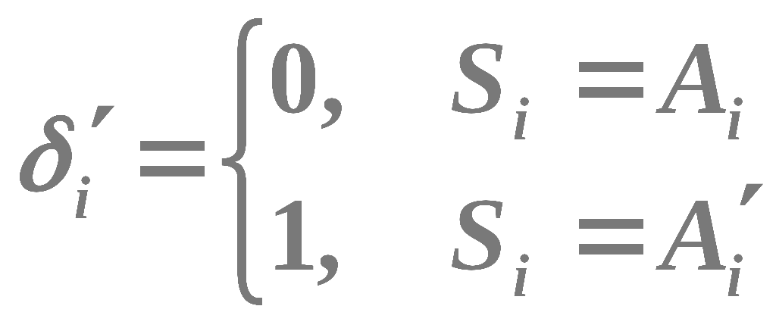
为了方便，用 M 表示最大集 S₁ ∪ S₂ ∪ … ∪ S_{r}，其中
δ₁′δ₂′…δ_{r}′
例 A₁ ∪ A₂′ ∪ A₃′ ∪ A₄ 表示为 M₀₁₁₀。这样，M 的下标便唯一地描述了所要表示的最大集。
考察最大集 M 和它的成员表。
类似于最小集的讨论，M 标记的列仅在 δ₁′, δ₂′, …, δ_{r}′ 行处为 0，而在其它各行处均为 1。
例如 集合 (A ∪ B ∪ C) ∩ (A ∪ B′ ∪ C) ∩ (A′ ∪ B ∪ C) ∩ (A′ ∪ B ∪ C ′) 的成员表为
δ₁′δ₂′…δ_{r}′
δ₁′δ₂′…δ_{r}′
δ₁′δ₂′…δ_{r}′

Slide 104
(A ∪ B ∪ C) ∩ (A ∪ B′ ∪ C) ∩ (A′ ∪ B ∪ C) ∩ (A′ ∪ B ∪ C ′)
A B C A∪B∪C A∪B′∪C A′∪B∪C A′∪B∪C ′ ∩M
= M₀₀₀ = M₀₁₀ = M₁₀₀ = M₁₀₁
0 0 0
0 0 1
0 1 0
0 1 1
1 0 0
1 0 1
1 1 0
1 1 1
0 1 1 1 0
1 1 1 1 1
1 0 1 1 0
1 1 1 1 1
1 1 0 1 0
1 1 1 0 0
1 1 1 1 1
1 1 1 1 1
其中: ∩M = M₀₀₀ ∩ M₀₁₀ ∩ M₁₀₀ ∩ M₁₀₁

Slide 105
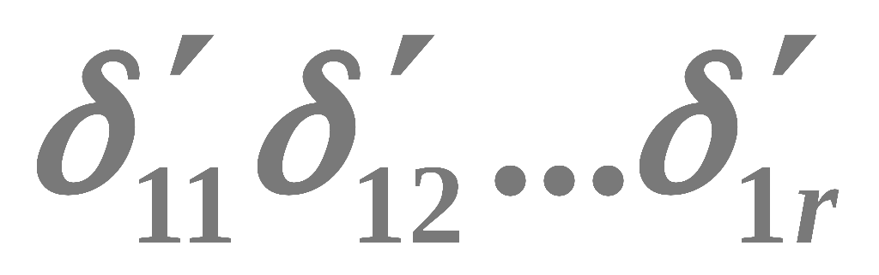
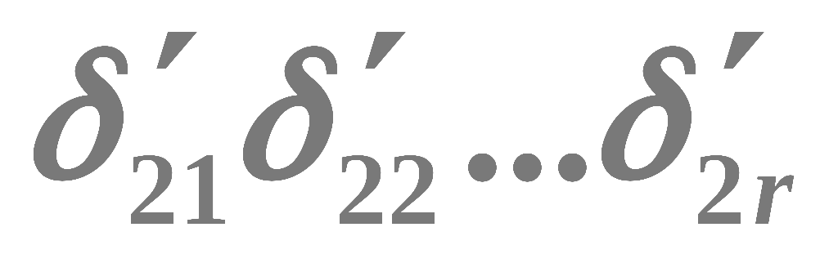
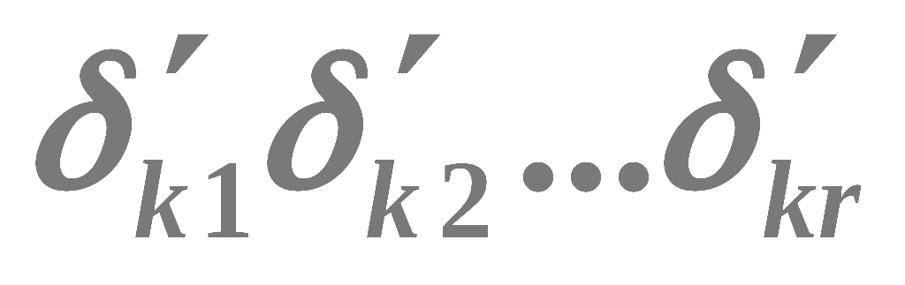
上表中，最大集 M₁₀₁ = A′ ∪ B ∪ C ′，当且仅当 x ∈ A, x ∈ B′, x ∈ C 时，x ∈ M₁₀₁′ 即 x ∉ M₁₀₁，故 M₁₀₁ 所标记的列仅在行 101 处取 0，而在其它各行处均为 1。
再考察由 A₁, A₂, …, A_{r} 产生的任意 k 个(1 ≤ k ≤ 2^{r}) 不同最大集的交集 M ∩M ∩…∩M 和它的成员表。
作出其列为 A₁, A₂, …, A_{r}, M , M , …, M 和M ∩ M ∩…∩ M 所标记的成员表。
上述交集所标记的列仅在 δ₁₁′δ₁₂′…δ_{1r}′, δ₂₁′δ₂₂′…δ_{2r}′, …, δ_{k1}′δ_{k2}′…δ_{kr}′这 k 行处为 0，在其它各行处为 1。

Slide 106
定理 1-5 由 A₁, A₂, …, A_{r} 产生的任一集合或为全集合 U 或为由 A₁, A₂, …, A_{r} 产生的不同最大集的交集。
当一个集合被表示为不同最大集的交的形式时，此形式称为该集合的最大集范式。
结论：每个非全集的集合必能表示成这种形式。
三、集合范式的说明
把空集 Φ 看作是空集自身的最小集范式，把全集 U 看作是全集自身的最大集范式，就有如下结论：
每一个集合都能表示为最小集范式和最大集范式。
Notes:
定理1-5的证明过程与定理1-4的证明过程类似，只是这里关注的是集合成员表的列中标记为0所对应的行。

Slide 107
一般地，若集合 S 的最小集和最大集范式分别为：
S = m ∪m ∪…∪m
S = M ∩ M ∩…∩ M
则行集合
{δ₁₁δ₁₂…δ_{1r} , δ₂₁δ₂₂…δ_{2r} , …, δ_{h1}δ_{h2}…δ_{hr}}
与
{δ₁₁′δ₁₂′…δ_{1r}′, δ₂₁′δ₂₂′…δ_{2r}′, …, δ_{k1}′δ_{k2}′…δ_{kr}′}
是不相交的, 它们的并等于 S 的成员表中所有 2^{r} 个行的集合。
因此，如果 S 的最小集范式是 h 个最小集的并，则最大集范式就是 k = 2^{r} – h 个最大集的交。
δ₁₁δ₁₂…δ_{1r}
δ₂₁δ₂₂…δ_{2r}
δ_{h1}δ_{h2}…δ_{hr}
δ₁₁′δ₁₂′…δ_{1r}′
δ₂₁′δ₂₂′…δ_{2r}′
δ_{k1}′δ_{k2}′…δ_{kr}′

Slide 108
由此，如果 S 的最小集范式与最大集范式中有一种范式已知，则另一种范式便可直接构造出来。
定理 1-6 设 S 是由 A₁, A₂, …, A_{r} 产生的集合，若不计最小集（最大集）的排列次序，则 S 的最小集（最大集）的范式是唯一的。
推论 由 A₁, A₂, …, A_{r} 产生的两个集合相等的充分必要条件是它们最小集（或最大集）范式相同。

Slide 109
例3 构造集合 D = (A ∩ B′) ∪ (A′ ∩ (B ∪ C ′)) 的最小集范式。
解1 (A ∩ B′) ∪ (A′ ∩ (B ∪ C ′))
= (A ∩ B′) ∪ (A′ ∩ B) ∪ (A′ ∩ C ′)
= (A ∩ B′ ∩ (C ∪ C ′)) ∪ (A′ ∩ B ∩ (C ∪ C ′)) ∪ (A′ ∩ (B ∪ B′) ∩ C ′)
= (A ∩ B′ ∩ C) ∪ (A ∩ B′ ∩ C ′) ∪ (A′ ∩ B ∩ C) ∪ (A′ ∩ B ∩ C ′) ∪ (A′ ∩ B ∩ C ′) ∪ (A′ ∩ B′ ∩ C ′)
= (A ∩ B′ ∩ C) ∪ (A ∩ B′ ∩ C ′) ∪ (A′ ∩ B ∩ C) ∪ (A′ ∩ B ∩ C ′) ∪ (A′ ∩ B′ ∩ C ′)
= m₁₀₁ ∪ m₁₀₀ ∪ m₀₁₁ ∪ m₀₁₀ ∪ m₀₀₀

Slide 110
例3 构造集合 D = (A∩B′)∪(A′∩(B∪C ′)) 的最小集范式。
解2
故最小集范式为 m₀₀₀ ∪ m₀₁₀ ∪ m₀₁₁ ∪ m₁₀₀ ∪ m₁₀₁，同前。
A B C A′ B′ C ′ A∩B′ B∪C ′ A′∩(B∪C ′) D
0 0 0
0 0 1
0 1 0
0 1 1
1 0 0
1 0 1
1 1 0
1 1 1
1 1 1 0 1 1 1
1 1 0 0 0 0 0
1 0 1 0 1 1 1
1 0 0 0 1 1 1
0 1 1 1 1 0 1
0 1 0 1 0 0 1
0 0 1 0 1 0 0
0 0 0 0 1 0 0

Slide 111
例4 构造集合 D = (A∩B′)∪(A′∩(B∪C ′)) 的最大集范式。
解1 (A∩B′)∪(A′∩(B∪C ′))
= (A∪(A′∩(B∪C ′)))∩(B′∪(A′∩(B∪C ′)))
= ((A∪A′)∩(A∪(B∪C ′)))
∩((B′∪A′)∩(B′∪(B∪C ′)))
= (A∪B∪C ′)∩(A′∪B′)
= (A∪B∪C ′)∩(A′∪B′∪(C∩C ′))
= (A∪B∪C ′)∩(A′∪B′∪C)∩(A′∪B′∪C ′)
= M₀₀₁ ∩ M₁₁₀ ∩ M₁₁₁
比较：最小集范式为 m₀₀₀ ∪ m₀₁₀ ∪ m₀₁₁ ∪ m₁₀₀ ∪ m₁₀₁

Slide 112
例4 构造集合 D = (A∩B′)∪(A′∩(B∪C ′)) 的最大集范式。
解2 由例3，集合 D 的最小集范式为
m₁₀₁₌₅∪m₁₀₀₌₄∪m₀₁₁₌₃∪m₀₁₀₌₂∪m₀₀₀₌₀
根据性质，得 D 的最大集范式为
M₀₀₁₌₁∩M₁₁₀₌₆∩M₁₁₁₌₇
= (A∪B∪C ′)∩(A′∪B′∪C)∩(A′∪B′∪C ′)

Slide 113
例4 构造集合 D = (A∩B′)∪(A′∩(B∪C ′)) 的最大集范式。
解3
由此得 D 的最大集范式为 M₀₀₁ ∩ M₁₁₀ ∩ M₁₁₁ ，同前。
A B C A′ B′ C ′ A∩B′ B∪C ′ A′∩(B∪C ′) D
0 0 0
0 0 1
0 1 0
0 1 1
1 0 0
1 0 1
1 1 0
1 1 1
1 1 1 0 1 1 1
1 1 0 0 0 0 0
1 0 1 0 1 1 1
1 0 0 0 1 1 1
0 1 1 1 1 0 1
0 1 0 1 0 0 1
0 0 1 0 1 0 0
0 0 0 0 1 0 0

Slide 114
*1.7 多重集合
前面谈到的集合是由不同元素组成的。
但在实际中，某些元素的重复出现表达了某种实际意义。
例 在某项工程中所需的技术人员的种类可用集合
S = {软件工程师，电机工程师，机械工程师，制图员}
表示，可是从集合 S 看不出所需各类人员的数量。
因此，在一些应用有必要引入多重集合的概念。
定义 1-17 多重集合中元素允许重复出现，若元素 x 在 S 中出现 k (≥ 0) 次，则称 x 在 S 中的重复度为 k。

Slide 115
例5 设 U = {a, b, c, d, e}，则 S = {b, c, c, c, e, e} 是多重集合，b 的重复度为 1，c 的重复度为 3，e 的重复度为 2，a 和 d 的重复度为 0。
定义 1-18 设有多重集合 A 和 B，A 和 B 的交集记作 A∩B，其中每个元素的重复度为该元素在 A 和 B 中的重复度的最小值；
A 和 B 的并集记作 A∪B，其中每个元素的重复度为该元素在 A 和 B 中的重复度的最大值。
例6 设 A = {a, b, b, c, c, c}，B = {a, a, b, c, d}，则
A ∩ B = {a, b, c},
A∪B = {a, a, b, b, c, c, c, d}

Slide 116
定义 1-19 多重集合 B 对 A 的补集记作 A – B，当某元素在 A 的重复度减去在 B 中的重复度的差为正数时，就令该正数为此元素在 A – B 中的重复度，否则为零。
例7 设 A = {a, b, b, c, c, c}，B = {a, a, b, c, d}，则
A – B = {b, c, c}。
定义 1-20 多重集合 A 与 B 的和集记作 A + B，其中每个元素的重复度为该元素在 A 和 B 中的重复度之和。
例8 例7中 A 与 B 的和集
A + B = {a, a, a, b, b, b, c, c, c, c, d}。
在图论中要用到多重集合的概念。
若无特别申明，本书第一部分谈到的集合都不是多重集合。

Slide 117
习题课
主要内容
集合，相等，（真）包含，子集，空集，全集，幂集
集合的运算：交、并、（相对和绝对）补、对称差
集合的运算规律（交换律、结合律、分配律、同一律、互补律、对合律、等幂律、零一律、吸收律、德·摩根律等）
集合成员表
集合的分划与覆盖
集合的标准形式（最小集标准形式和最大集标准形式）

Slide 118
学习要求
熟练掌握集合的子集、相等、空集、全集、幂集等概念及其符号化表示
熟练掌握集合的交、并、（相对和绝对）补、对称差的定义及其性质
掌握集合的文氏图的画法及利用文氏图解决有限集的基数问题的方法
牢记基本的集合恒等式
准确地利用已知的集合恒等式或集合成员表证明新的集合等式
会求集合的标准形式

Slide 119
例 题
1. 设 A、B、C 和 D 是集合，下述论断哪些正确？哪些错误？对正确的论断给出证明，对错误的论断举出反例。
（1）若 A ⊆ B，C ⊆ D，则 A ∪ C ⊆ B ∪ D.
（2）若 A ⊆ B，C ⊆ D，则 A ∩ C ⊆ B ∩ D.
（3）若 A ⊂ B，C ⊂ D，则 A ∪ C ⊂ B ∪ D.
（4）若 A ⊂ B，C ⊂ D，则 A ∩ C ⊂ B ∩ D.
解 （1）正确。证明如下：
设 u ∈ A ∪ C，则 u ∈ A 或 u ∈ C
因为 A ⊆ B，C ⊆ D，所以 u ∈ B 或 u ∈ D，因而 u ∈ B ∪ D，
于是 A ∪ C ⊆ B ∪ D.

Slide 120
（2）若 A ⊆ B，C ⊆ D，则 A ∩ C ⊆ B ∩ D.
解 正确。证明如下：
设 u ∈ A ∩ C，则 u ∈ A 且 u ∈ C
因为 A ⊆ B，C ⊆ D，所以 u ∈ B 且 u ∈ D，因而 u ∈ B ∩ D，
于是 A ∩ C ⊆ B ∩ D.

Slide 121
（3）若 A ⊂ B，C ⊂ D，则 A ∪ C ⊂ B ∪ D.
解 错误。
例如 设 A = {1, 2}， C = {3, 4}，B = D = {1, 2, 3, 4}
则 A ⊂ B，C ⊂ D
但 A ∪ C = B ∪ D
故 A ∪ C ⊄ B ∪ D。

Slide 122
（4）若 A ⊂ B，C ⊂ D，则 A ∩ C ⊂ B ∩ D.
解 错误。
例如 设 A = C = {2, 3}， B = {1, 2, 3}，D = {2, 3, 4}
则 A ⊂ B，C ⊂ D
但 A ∩ C = B ∩ D
故 A ∩ C ⊄ B ∩ D。

Slide 123
2. n 个元素的集合 A，有多少种不同的方法分划成为两块？
（见教材 P22 例2）
解 A 有 2^{n} 个不同的子集，且这 2^{n} 个不同的子集中，两两互补，除 Φ 和 U 互补，但不能构成 A 的分划外，其余的每对集合均构成将 A 分成两块的一个分划，因此 A 有（2^{n} – 2) / 2 种方法分成两块。

Slide 124
3. 化简 ((A∪B∪C) ∩ (A∪B)) － ((A∪(B － C)) ∩ A)。
解1 因为 A∪B ⊆ A∪B∪C，A ⊆ A∪(B － C)，故有
((A∪B∪C) ∩ (A∪B)) － ((A∪(B － C)) ∩ A)
= (A∪B) － A
= B － A.
解2 用吸收律立得。
注：经常用到下列结论
A∪B = B ⇔ A ∩ B = A ⇔ A－B = Φ ⇔ A ⊆ B
A – B = A ⇔ A ∩ B = Φ

Slide 125
4. 设某校有运动员总数为70人，其中足球队员38人，篮球队员35人，排球队员32人，其中有8人同时参加三个队，试求仅同时参加两个队的队员人数是几人？
A
B
解 在文氏图中用 A、B、C 分别表示足球队员、篮球队员和排球队员的集合，则
#(A ∪ B ∪ C) = 70
又
x
y
8
z
C
#(A ∪ B ∪ C) = #A + #B + #C – (x + y + z) + 8
答案：仅同时参加两个队的队员人数是19人.

Slide 126
5. 对任意集合 A，B，证明 2^{A} ∪ 2^{B} ⊆ 2^{A ∪ B}。反之是否成立？
证 设 C ∈ 2^{A} ∪ 2^{B} ，则 C ∈ 2^{A} 或 C ∈ 2^{B}
不妨设 C ∈ 2^{A}，则 C ⊆ A，
因为 A ⊆ A ∪ B，
所以 C ⊆ A ∪ B
因此 C ∈ 2^{A ∪ B}
于是 2^{A} ∪ 2^{B} ⊆ 2^{A ∪ B}。
反之不成立。
因为由 C ⊆ A ∪ B 推不出 C ⊆ A 或 C ⊆ B。如
A = {1, 2}，B = {3, 4}， A ∪ B = {1, 2, 3, 4}，C = {2, 3}

Slide 127
6. 对任意集合 A，B，证明 2^{A ∩ B} ⊆ 2^{A} ∩ 2^{B}。反之是否成立？
证 设 C ∈ 2^{A ∩ B} ，则 C ⊆ A ∩ B。
因为 A ∩ B ⊆ A 且 A ∩ B ⊆ B，
所以 C ⊆ A 且 C ⊆ B，
即 C ∈ 2^{A} 且 C ∈ 2^{B}
因此 C ∈ 2^{A} ∩ 2^{B}
于是 2^{A} ∩ 2^{B} ⊆ 2^{A ∩ B}。
反之也成立。
因此 2^{A ∩ B} = 2^{A} ∩ 2^{B}。

Slide 128
7. 已知 A ∪ B = A ∪ C，A ∩ B = A ∩ C，求证 B = C。
证明: B = B ∩ (A ∪ B) (吸收律)
= B ∩ (A ∪ C) (等量代入)
= (B ∩ A) ∪ (B ∩ C) (分配律)
= (A ∩ C) ∪ (B ∩ C) (等量代入)
= (A ∪ B) ∩ C (分配律)
= (A ∪ C) ∩ C (等量代入)
= C (吸收律)

Slide 129
8. 求证: (A ∩ B) ∪ C = A ∩ (B ∪ C) 的充要条件是 C ⊆ A。
证明: 充分性
因为 C ⊆ A，所以 A ∪ C = A
于是 (A ∩ B) ∪ C = (A ∪ C) ∩ (B ∪ C) (分配律)
= A ∩ (B ∪ C) (等量代换)
必要性
∀x ∈ C，则 x ∈ (A ∩ B) ∪ C
因为 (A ∩ B) ∪ C = A ∩ (B ∪ C)，所以 x ∈ A ∩ (B ∪ C)，于是 x ∈ A。 从而 C ⊆ A。
说明：一般情况 下 (A ∩ B) ∪ C = A ∩ (B ∪ C) 是不成立的，即“交并混合运算不成立结合律”，要成立是有条件的。

Slide 130
作业题
习题（P23）
3，4，6，7，8，12，13，14，17，19，23，25，27，28，29
注意：
27，28，29 的结果要写成编码的形式

Slide 131
上机实验
编写程序，实现以下功能：
（1）求集合 {a, b, c} 的幂集。
（2）求集合 A = {1, 2, 3} 和 B = {3, 4, 5} 的交集和并集。
（3）求集合 S = {1, 2, 3, 4, 5} 的 5 个元素的所有全排列及 4 个元素的子集。
（4）求有限集合的最小集范式和最大集范式。

